Slide 1
Kick -off
<Coalitie>
<Datum>

Slide 2

Doel van deze sessie
“Aftrappen van het project, het met elkaar helder hebben van het gezamenlijke doel en het vaststellen van de rollen, verantwoordelijkheden en activiteiten van de werkgroepen om dit gezamenlijke doel te bereiken.”

Slide 3

Inhoud van deze sessie
Introductie
Landelijk programma Met spoed beschikbaar
Projectorganisatie
Termijnplanning
Brainstorm
Vervolgstappen
Sluiting

Slide 4
Introductie

Slide 5

Kennismaken
Hoi!
Ik ben…
Ik werk als … bij de organisatie …

Slide 6
Landelijk programma Met spoed beschikbaar​

Slide 7
Het programma Met spoed beschikbaar
helpt zorgverleners in de spoedzorg met
digitale uitwisseling van gegevens.
​In het programma Met spoed beschikbaar werken de landelijke branche- en beroepsorganisaties van de betrokken spoed​zorgaanbieders nauw samen aan de versnelde realisatie van het digitaal uitwisselen van
relevante ​medische gegevens. Door betere gegevensuitwisseling worden zorgverleners beter ondersteund in hun werk, waardoor ​zij sneller de juiste zorg kunnen bieden. ​
​

Slide 8


Een samenwerking van:

Slide 9
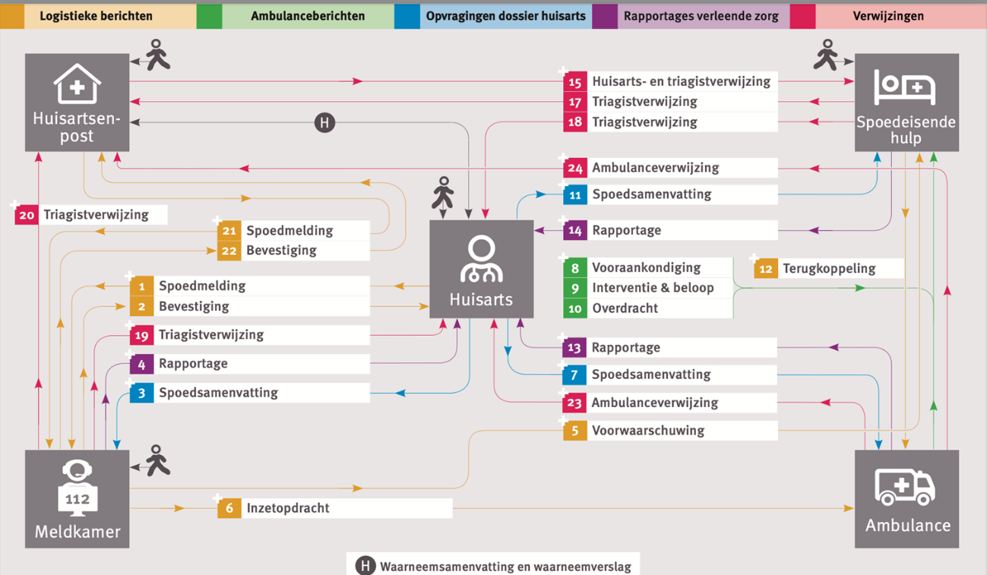
Richtlijn Gegevensuitwisseling acute zorg

Slide 10
Het programma Met spoed beschikbaar heeft
als missie:
Zorgverleners in de spoedzorg te helpen met gegevensuitwisseling volgens de Richtlijn
de ambitie:
Relevante gegevens bij spoed in 2026 in één oogopslag inzichtelijk
de baten:
Betere gezondheidsuitkom-sten
Doelmatiger en sneller (keten)zorgproces
Kwaliteitsverbetering zorgproces
Vooruitlopend op wettelijke verplichting
(Wegiz, EHDS)

Slide 11

Projectorganisatie

Slide 12
Structuur projectorganisatie
Projectborging
Programma Met spoed beschikbaar
Coördinator Koplopers Regio Met spoed beschikbaar
Kennisdeling en evaluatie
Voorzien voortgang
Stuurgroep
<Regionale projectleider en bestuurders>
Communicatieadviseur programma Met spoed beschikbaar
Interne communicatie
<communicatieadviseurs zorgaanbieders>
Projectteam
<Regionale projectleider en projectleiders zorgaanbieders en leveranciers>
Externe communicatie
Werkgroep implementatie
<Afgevaardigden>

Slide 13
Rollen projectorganisatie
Werkgroepen faciliteren
Voortgang monitoren
Werkgroep implementatie
Inhoudelijke kennisdeling huidige en toekomstige zorgprocessen
Aangeven van ontwikkelwensen
Coördineren testen
(Regionale) projectleiders
Aanspreekpunt zijn voor vragen uit de regio
Connectie tussen regionale werkafspraken en landelijke richtlijnen
Documenteren van afspraken
Aanspreekpunt voor de interne projectorganisatie
Borging van werkafspraken
Lessons learned delen
Bewaken technische voortgang
Lessons learned delen
Programma Met spoed beschikbaar
Stuurgroep
Uitdragen doelstelling en het belang van het project binnen de organisatie
Financieren en (blijven) prioriteren van het project op de ICT-kalender
Kaders opstellen rondom voorwaarden/verwachtingen/deliverables op het gebied van gebruik/techniek
Lessons learned ophalen
Regelen techniek

Slide 14
Toetsing
Hebben jullie op- of aanmerkingen?
Zijn jullie het eens met de rolverdeling?

Slide 15
Termijnplanning

Slide 16
Mijlpalen
Het project is opgestart
Het proces is geanalyseerd en op hoofdlijnen ontworpen
De coalitie is gevormd
De techniek is geregeld
De testen zijn gedaan
Het uiteindelijke proces is bepaald
De go live is voorbereid
De gegevensuitwisseling is in gebruik genomen (periode)
Het project is geëvalueerd
De berichtuitwisseling is geborgd binnen de beheerorganisaties bij de zorgaanbieders

Slide 17
Planning werkgroep Implementatie
Huidige werkproces
Sessie 4
Toekomstig werkproces
Sessie 5
Werkafspraken
Sessie 2
Sessie 1
Kick off (vandaag)
Sessie 6
Knelpunten
Voorbereiding Go Live
Sessie 3
Testen
Testscenario’s bepalen en afstemmen met werkgroep techniek

Slide 18
Brainstorm

Slide 19
Brainstorm werkgroep Implementatie
Met elkaar brainstormen over het type werkafspraken die zeker aan bod moeten komen

Slide 20
Vervolgstappen

Slide 21
Acties op korte termijn
2. INFRASTRUCTUUR KOPPELEN
3. REGIONALE
WERKAFSPRAKEN

Slide 22
Afronding

Slide 23
Terugblik
Wat het koploperproject tot een succes gaat maken is ...
Dit vond ik van de kick-off …
Wat ik als risico zie is …

Slide 24
Contact
Neem voor vragen contact op met de regionale projectleider
De vragen kunnen doorgezet worden naar de technische projectleider of betrokkenen binnen het landelijke programma
De presentaties van de gezamenlijke sessies worden gedeeld via de mail

